Slide 1
Индивидуальный проект
«Fruit Fight»
Город: Омск
Площадка: БОУ «СОШ №120»
Учащиеся: Рыбина Анна и Фенинец Анна
Преподаватель: Шелихов Олег Юрьевич
Дата: 27.05.2023 г.

Slide 2
Цели и задачи
Создание работающей игры на базе Android Studio с использованием фреймворка LibGDX
Применение полученных за год обучения знаний на практике
Испытать себя в роли android-разработчиков

Slide 3
Описание приложения
Fruit Fight – игра-аркада, в которой игроку предстоит разобраться с фруктами и овощами, мешающим герою жить.

Slide 4
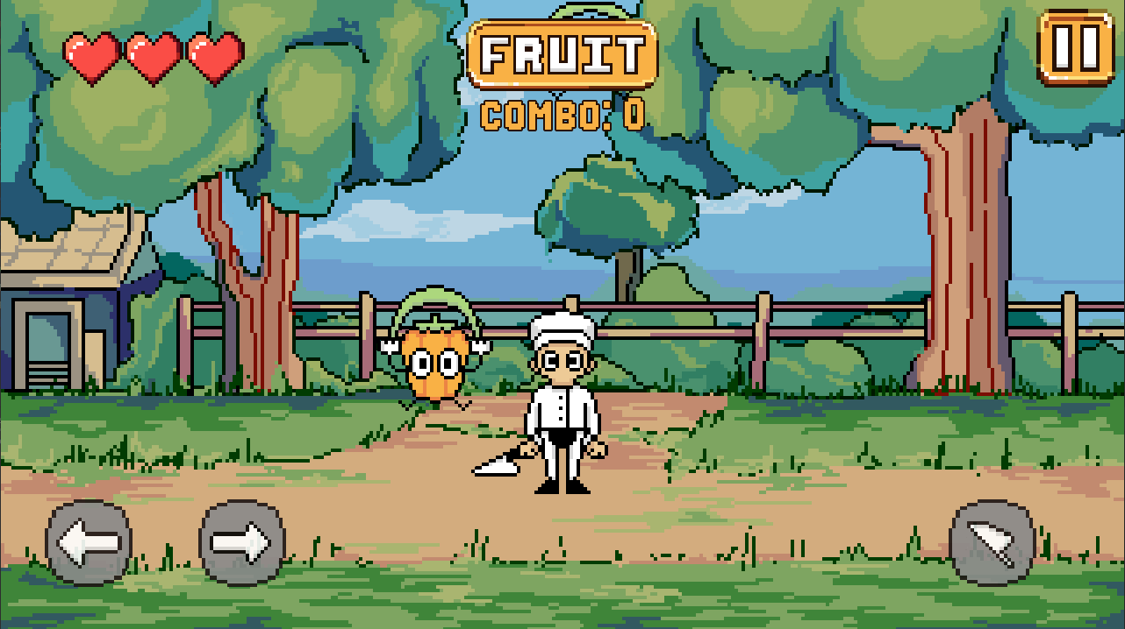
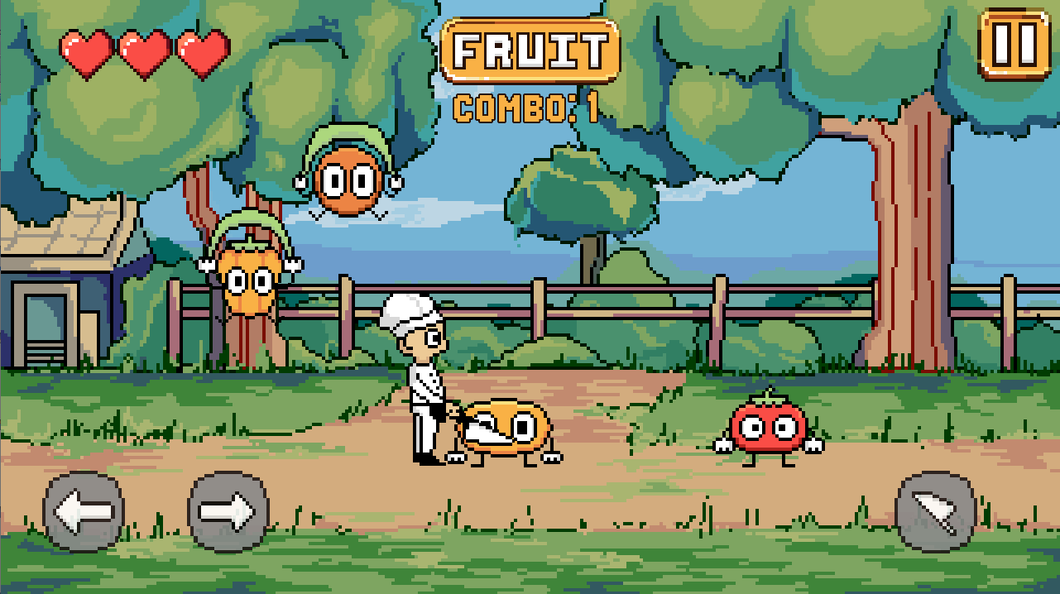
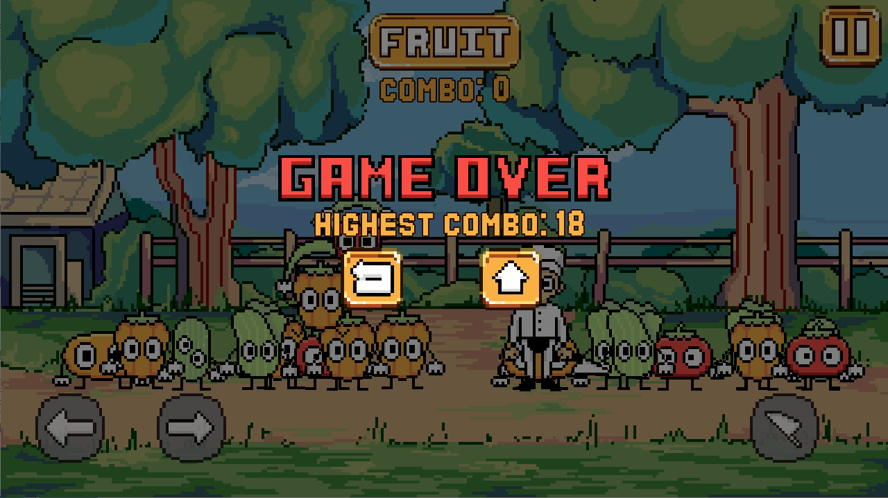
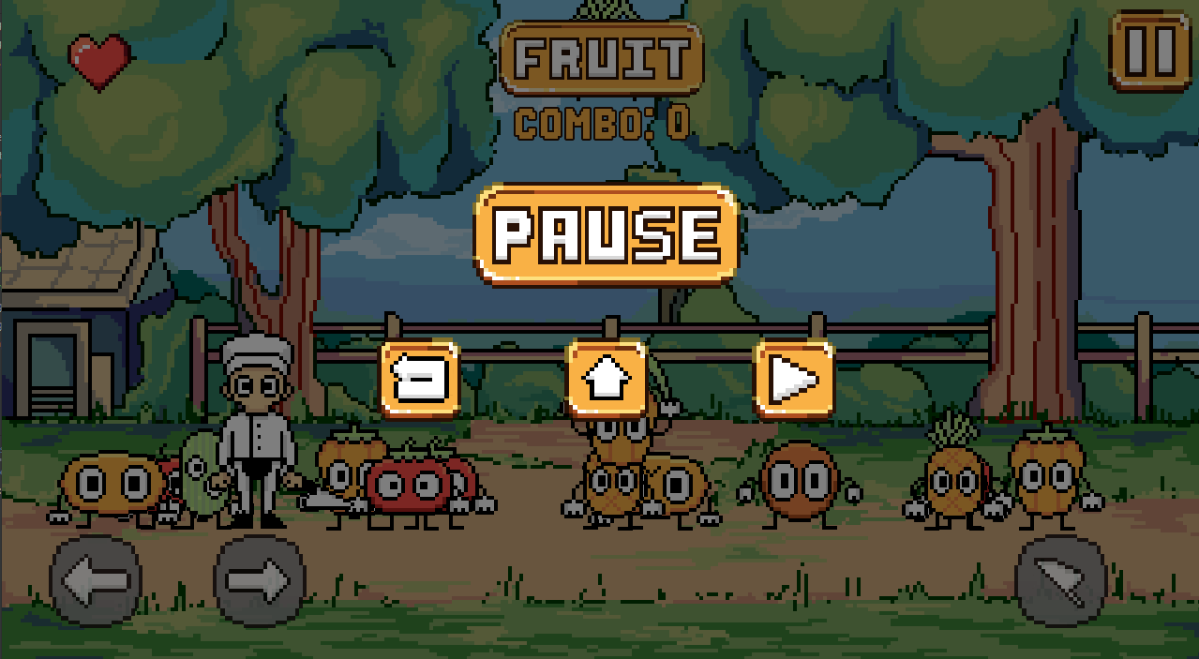

Slide 5

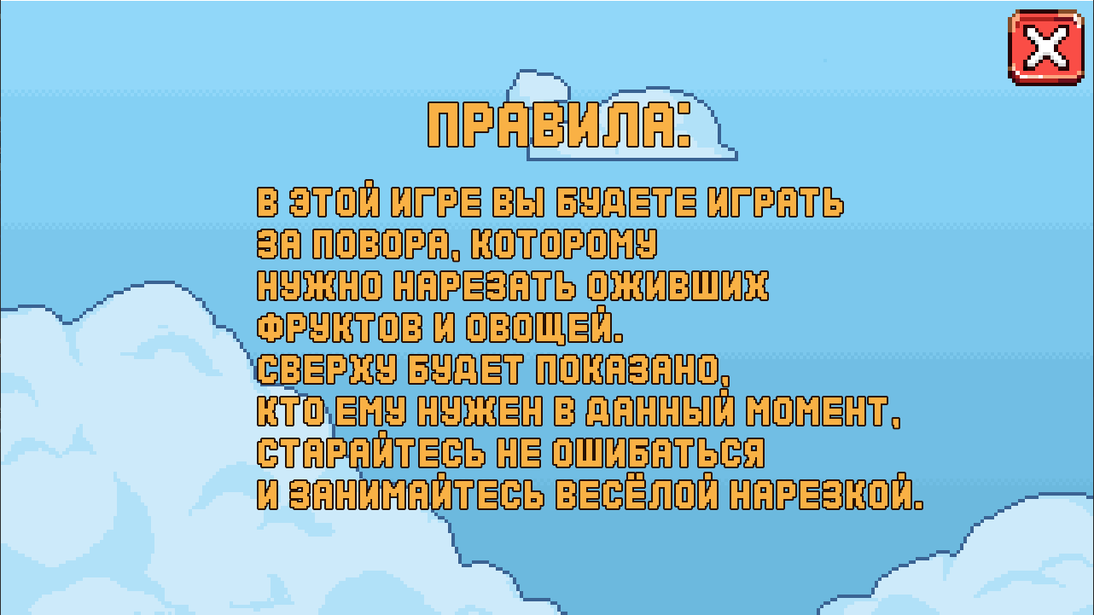
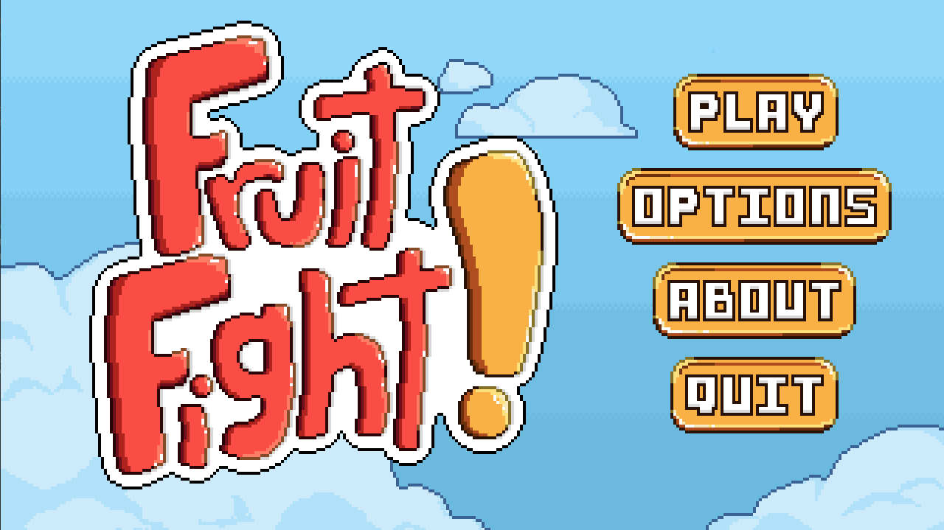

Slide 6
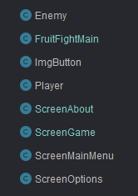
Классовая структура
Игра состоит из:
4 экранов игры
2 классов объектов
1 класса интерфейса

Slide 7
Особенности игры
1.
Авторская графика
2.
Работа с файловой системой
3.
Бесконечность игры

Slide 8
Перспективы проекта
Добавление уровней сложности
Разнообразие карт и улучшение графики
Новые режимы игры

Slide 9
Итоги
Мы приобрели навыки объекта-ориентированного программирования, познакомились со структурой работы над приложениями, получили опыт в работе в команде.

